Slide 1
操作系统
Operating Systems
L5. 系统调用的实现
System Call?

Slide 2
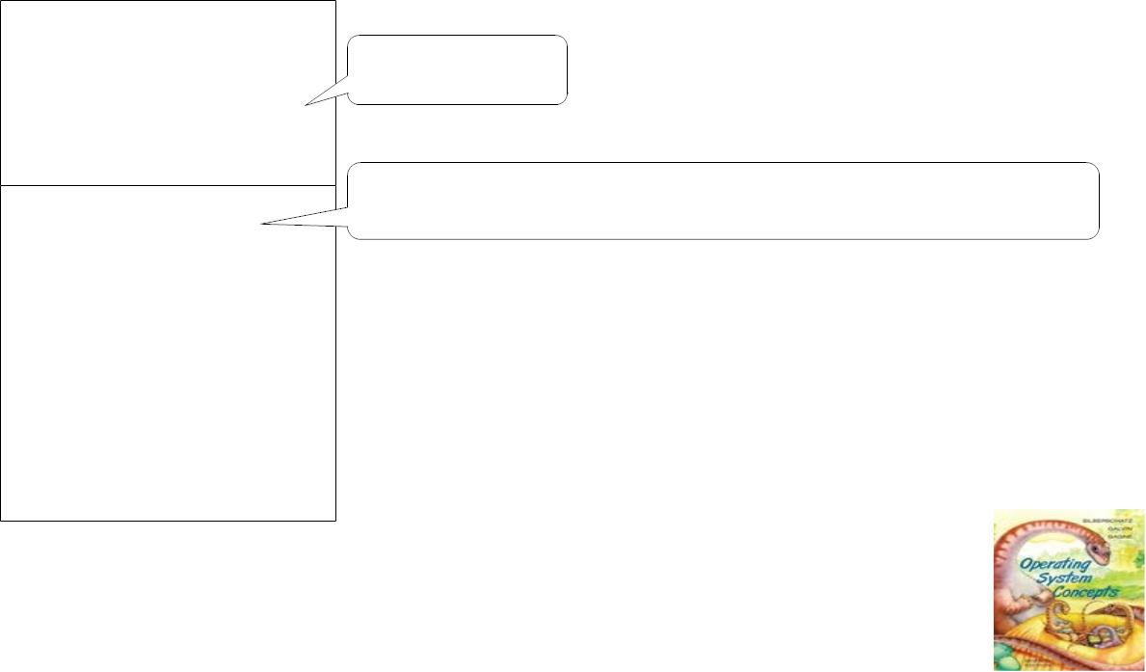
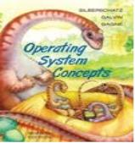
系统调用的直观实现 问题+直观想法…
■ 实现一个whoami系统调用
用户程序调用whoami， 一个字符串“lizhijun”放在操作系统中(系统引导
时载入)，取出来打印
main()
用户程序
不能随意的调用数据，
{ whoami();}
不能随意的jmp。
都在内存中，这内存不都是我买的吗…
whoami()
{
可以看到root密码，
printf(100, 8);
可以修改它…
}
可以通过显存看到别
100: “lizhijun”
人word里的内容…
Operating System
- 2 -

Slide 3
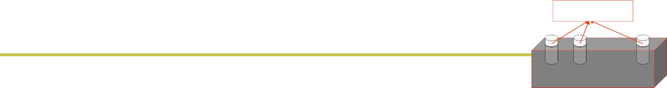
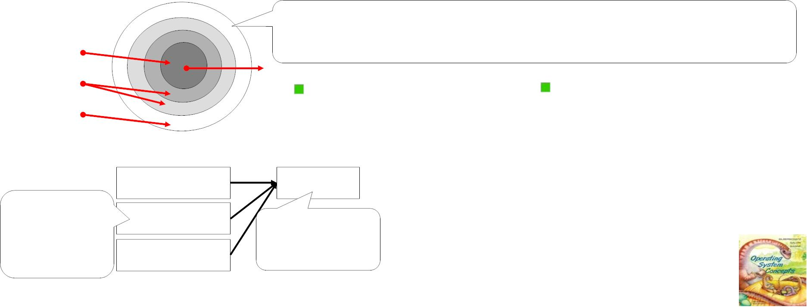
系统调用
内核(用户)态，内核(用户)段
■ 将内核程序和用户程序隔离!!!
区分内核态和用户态：一种处理器“硬件设计”
当前程序执行在什么态(哪层环)?由于CS:IP是当前指令，
核心态
OS服务
用户态
所以用 的最低两位来表示 是内核态， 是用户态
3
CS : 0
0 1 2 3
内核态可以访问任何
数据，用户态不能访
问内核数据
对于指令跳转也一样
实现了隔离…
处理器保护环
CPL(CS)
RPL(DS)
DPL
检查
访问的数
据段DS 的
最低两位
DPL≥CPL
DPL≥RPL
Operating System
- 3 -

Slide 4
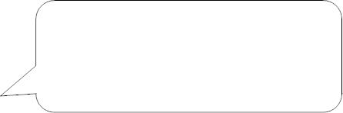

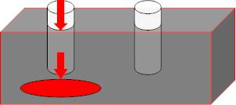
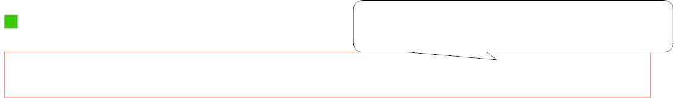
硬件提供了“主动进入内核的方法”
■ 对于Intel x86，那就是中断指令int
int指令将使CS中的CPL改成0，“进入内核” 此时，CPL=3而
DPL=0
这是用户程序发起的调用内核代码的唯一方式
系统调用的核心:
由谁做? 库函数!
(1) 用户程序中包含一段包含int指令的代码
(2) 操作系统写中断处理，获取想调程序的编号
(3) 操作系统根据编号执行相应代码
Operating System
- 4 -

Slide 5
主要内容
RPL是段选择子里面的bit 0和bit 1位组合所得的值,但这里要首先搞清楚什么是段选择子，根据Intel 的文件（IA-32 IntelR Architecture Software Developer's Manual, Volume 3System Programming Guide）它是一个16Bit identifier （原文：A segment selector is a 16-bit identifier for a segment）. 但 identifier 又是什么. identifier 可以是一个变数的名字( An identifier is a name for variables), 简单的说它可以就是一般意义的变数. 这里 16-bit identifier for a segment 可以就是一个一般意义的16bit变数但同时要求对它的值解释的时候必须跟据Intel定下的规则---也就是bit 0和bit 1位的组合值就是RPL等等… 因此在程序里如果有需要的话你可以声明一个或者多个变数来代表这些段选择子，这样的话你的程序在某一时刻就可以有很多段选择子，当然有那么多段选择子就有那么多RPL.可以这样说程序有多少个是RPL是你怎样看待你自己声明的变数. | 程序的CPL(CS.RPL)是CS register 里bit 0和bit 1 位组合所得的值.在某一时刻就只有这个值唯一的代表程序的CPL. 而DPL是段描述符中的特权级, 它的本意是用来代表它所描述的段的特权级. 一个程序可以使用很多段(Data，Code，Stack)也可以只用一个code段等．在正常的情况下当程序的环境建立好后，段描述符都不需要改变-----当然DPL也不需要改变．

Slide 6
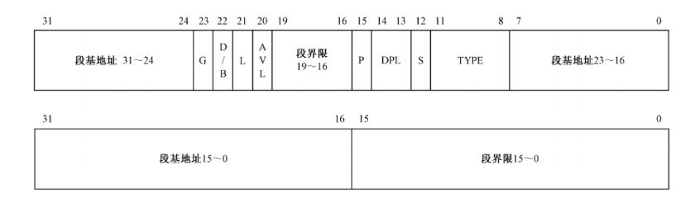

Slide 7
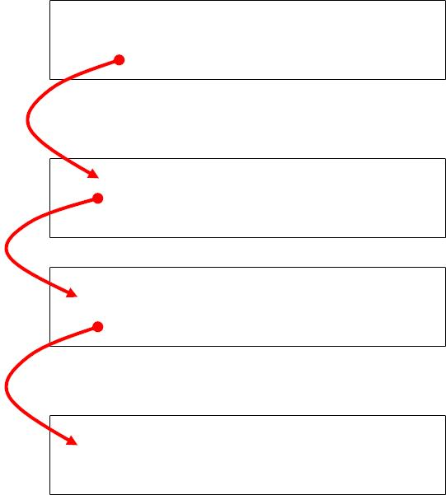


系统调用的实现
应用程序
调用printf(…)
最终展开成包含int指令的代码…
#include <unistd.h>
在linux/lib/write.c中
C函数库
_syscall3(int, write, int, fd, const char
*buf, off_t, count)
库函数printf(…)
#define _syscall3(type, name, ...) type
库函数write(…)
name(...) \
在linux/include/unistd.h中
{ __asm__ (“int 0x80” :”=a”(__res)...}
OS内核
系统调用write(…)
Operating System
- 5 -

Slide 8
Linux系统调用的实现细节!
Operating System
- 6 -

Slide 9
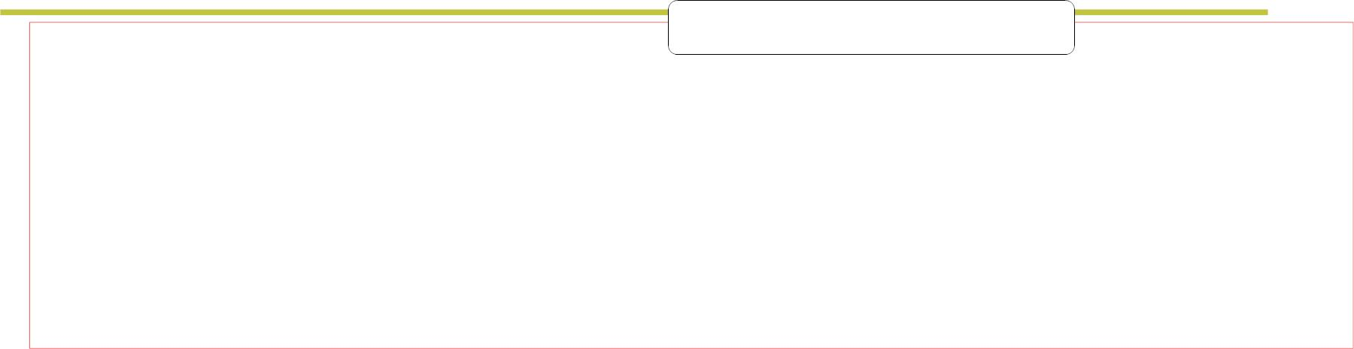

将关于write的故事完整的讲完…
_syscall3表示有3个参数
在linux/include/unistd.h 中
#define _syscall3(type,name,atype,a,btype,b,ctype,c)\
type name(atype a, btype b, ctype c) \
{ long __res;\
__asm__ volatile(“int 0x80”:”=a”(__res):””(__NR_##name),
”b”((long)(a)),”c”((long)(b)),“d”((long)(c)))); if(__res>=0) return
(type)__res; errno=-__res; return -1;}
显然，__NR_write是系统调用号，放在eax中
在linux/include/unistd.h 中
#define __NR_write 4 //一堆连续正整数(数组下标,
函数表索引)
同时eax也存放返回值，ebx，ecx，edx存放3个参数
Operating System
- 7 -

Slide 10

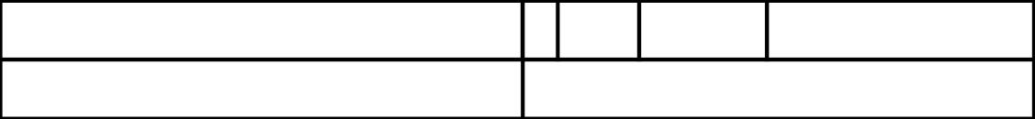
int 0x80中断的处理
void sched_init(void)
{ set_system_gate(0x80,&system_call); }
P 是段存在位（ Segment Present）。 P 位用于指示描述符所对应的段是否存在。一般来说，描述符所指示的段都位于内存中。但是，当内存空间紧张时，有可能只是建立了描述符，对应的内存空间并不存在，这时，就应当把描述符的 P 位清零，表示段并不存在。P 位是由处理器负责检查的。每当通过描述符访问内存中的段时，如果 P 位是“ 0”，处理器就会产生一个异常中断。
基本内联汇编中的寄存器名称前面只能有一个百分号(%),而带有C/C++表达式的内联汇编中的寄存器名臣前面必须有两个百分号(%%)
显然，set_system_gate用来设置0x80的中断处理
在linux/include/asm/system.h 中
#define set_system_gate(n, addr) \
_set_gate(&idt[n],15,3,addr); //idt是中断向量表基址
#define _set_gate(gate_addr, type, dpl, addr)\
__asm__(“movw %%dx,%%ax\n\t” “movw %0,%%dx\n\t”\
“movl %%eax,%1\n\t” “movl %%edx,%2”:\
:”i”((short)(0x8000+(dpl<<13)+type<<8))),“o”(*(( \
char*)(gate_addr))),”o”(*(4+(char*)(gate_addr))),\
“d”((char*)(addr),”a”(0x00080000))
4
0
处理函数入口点偏移
段选择符
P DPL 01110
处理函数入口点偏移
Operating System
- 8 -

Slide 11
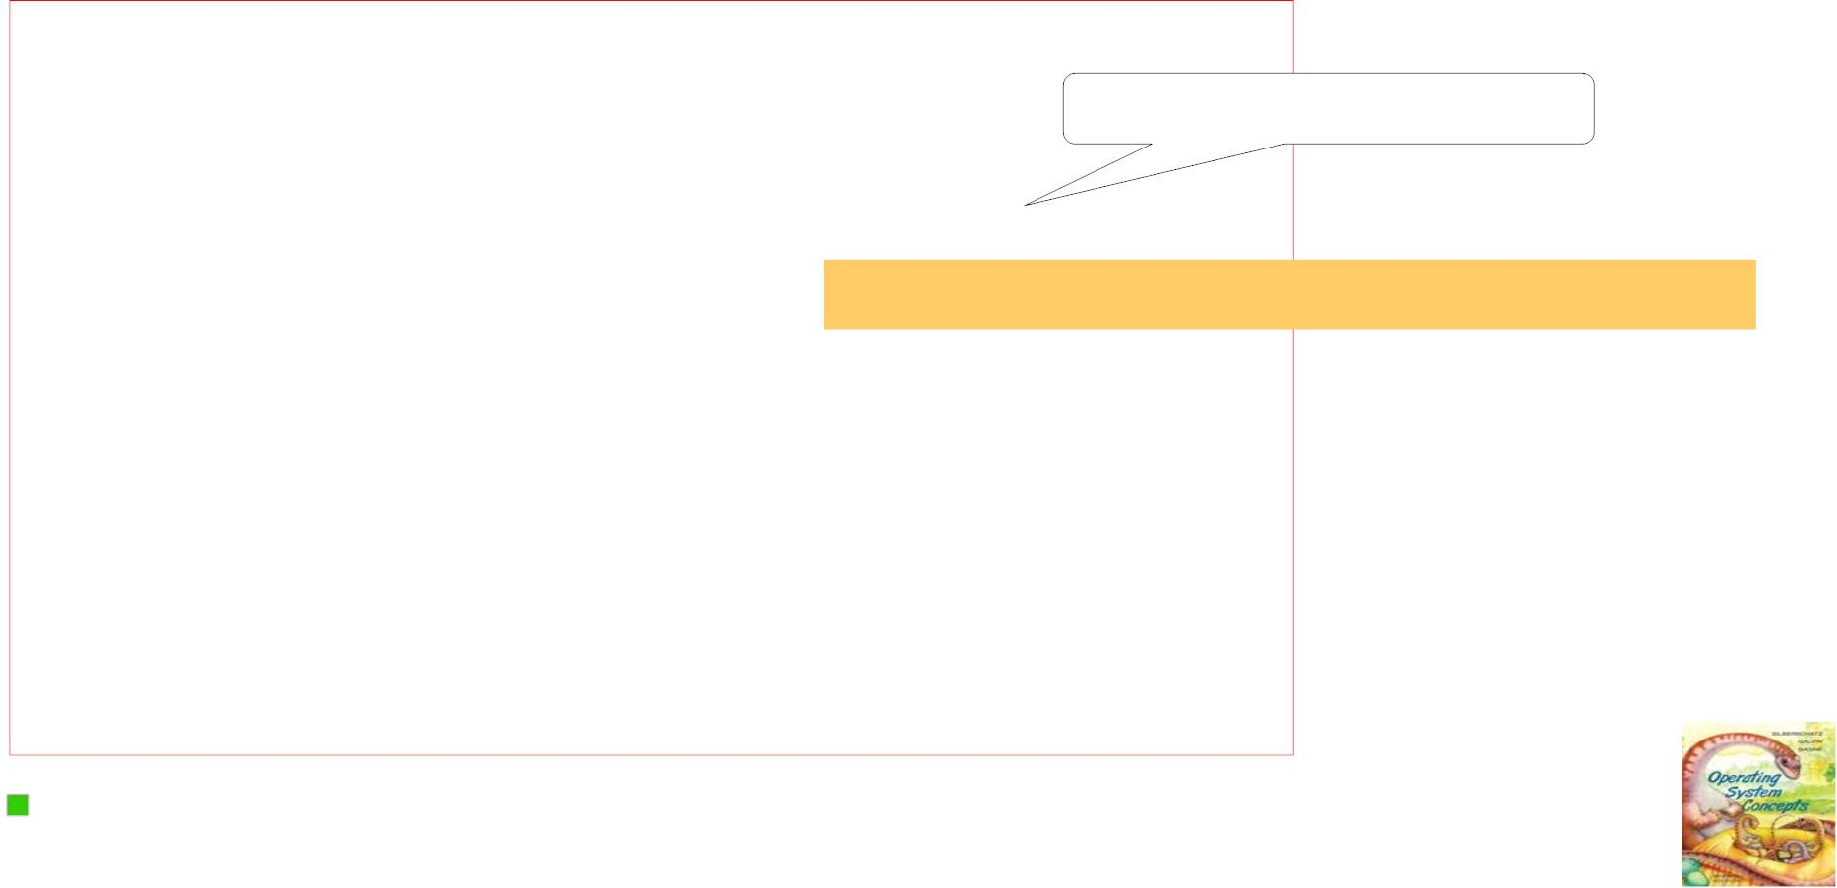
中断处理程序: system_call
在linux/kernel/system_call.s 中
nr_system_calls=72
eax中存放的是系统调用号
.globl _system_call
_system_call: cmpl $nr_system_calls-1,%eax
ja bad_sys_call
__asm__ volatile(“int 0x80”:”=a”(__res)
push %ds push %es push %fs
pushl %edx pushl %ecx pushl %ebx //调用的参数
movl $0x10,%edx mov %dx,%ds mov %dx,%es //内核数据
movl $0x17,%edx mov %dx,%fs //fs可以找到用户数据
call _sys_call_table(,%eax,4) //a(,%eax,4)=a+4*eax
pushl %eax //返回值压栈，留着ret_from_sys_call时用
... //其他代码
cmpl指令将两个操作数相减，但计算结果并不保存，只是根据计算结果改变eflags寄存器中的标志位。
ret_from_sys_call: popl %eax, 其他pop, iret
_sys_call_table+4*%eax就是相应系统调用处理函数入口
Operating System
- 9 -

Slide 12
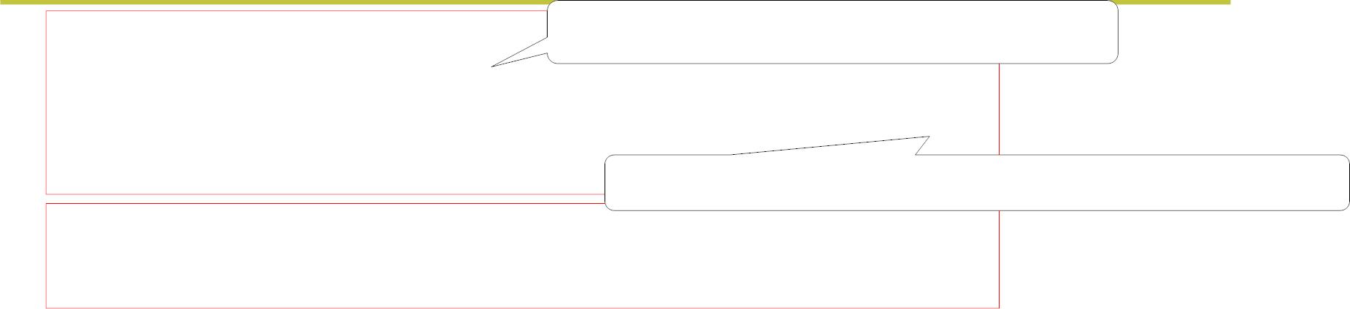




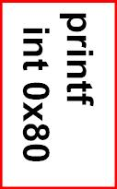
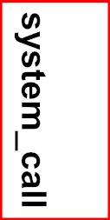
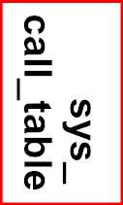



_sys_call_table
在include/linux/sys.h 中
sys_call_table是一个全局函数数组
fn_ptr sys_call_table[]=
{sys_setup, sys_exit, sys_fork, sys_read, sys_write,
...};
sys_write对应的数组下标为4，__NR_write=4
在include/linux/sched.h 中
typedef int (fn_ptr*)();
call _sys_call_table(,%eax,4)就是call sys_write
eax=4，函数入口地址长度也为4
故事结束!
用户态 内核态
用
户
调
用
中
断
处
理
查
表
调
用
展
成
Operating System
- 10 -

Slide 13



main()
{ eax = 72;
int 0x80; }
main()
{ whoami();}
_system_call:
call sys_whoami
whoami()
{
printf(100, 8);
}
//sys_call_table
+ eax*4
sys_whoami()
{
100: “lizhijun”
printk(100, 8);
}
100: “lizhijun”
Operating System
- 11 -

